Slide 1
ЗАНЯТИЕ 2
Алгоритмизация.
Алгоритмические языки
Информатика · 10 класс
Сегодня научимся записывать алгоритм так, чтобы его понял компьютер
Notes:
Проверка присутствующих. Далее блиц-опрос по домашнему заданию.

Slide 2
Вспомним прошлое занятие
Блиц-опрос: отвечает тот, кого назову
Что такое алгоритм?
Точное предписание исполнителю выполнить конечную последовательность действий
Назовите свойства
Дискретность, определённость, конечность, результативность, массовость
«Возьми немного риса»
Какое свойство нарушено?
«Раздели 20 на 4»
А здесь какое?
Свой пример алгоритма
Из повседневной жизни
Notes:
Ответы: определённость; массовость. По 1 баллу за верный ответ. Спросить 5-6 разных учеников.

Slide 3
Алгоритмизация
Алгоритмизация — составление алгоритма до написания программы. Задачу раскладывают на последовательность точных шагов.
ЗАДАЧА
АЛГОРИТМ
ПРОГРАММА
ПРОВЕРКА
что нужно получить
точные шаги
запись на языке
совпал ли результат
Пример из жизни
Заказать пиццу — это не «хочу пиццу». Это: позвонить, назвать адрес, выбрать, оплатить, дождаться. Продумали шаги — получили пиццу. Не продумали — остались голодными.
Кто пропускает второй шаг — переписывает программу по три раза.
Notes:
Алгоритмизация — то, что делается ДО компьютера: в голове и в тетради.

Slide 4
Три способа записи алгоритма
Каждый применяется в своём случае
Словесный
Псевдокод
Блок-схема
Обычным языком, предложениями
Кратко, по образцу языка программирования
Графически, условными обозначениями
Объяснить человеку. Беда: допускает двоякое толкование
Обдумать решение до написания программы
Проверить логику: виден весь путь сразу
Записывать в тетрадь: название способа и когда он применяется.
Notes:
Три способа — ядро занятия. Дальше каждый разбирается отдельно на одной и той же задаче.

Slide 5
ВОПРОС · УСТНО
9 балл
Каким способом объясните алгоритм бабушке?
И вторым вопросом: каким способом объясните его компьютеру?
Версии класса
Notes:
Ответ: бабушке — словесным, компьютеру — на языке программирования. Смысл вопроса: способ выбирается под адресата. 1 балл за оба ответа.

Slide 6
Условные обозначения блок-схемы
Записать в тетрадь с образцами
Овал
Начало и конец
Ровно одно начало; концов может быть несколько
Параллелограмм
Ввод и вывод данных
Указывается, какая величина вводится или выводится
Прямоугольник
Действие, вычисление
Один вход, один выход
Ромб
Проверка условия
Один вход, ДВА выхода; оба подписываются «да» и «нет»
Самая частая ошибка: из ромба рисуют один выход. Их всегда два, и оба подписаны.
Notes:
Дать время перерисовать обозначения в тетрадь. Без этого практическая часть не пойдёт.

Slide 7
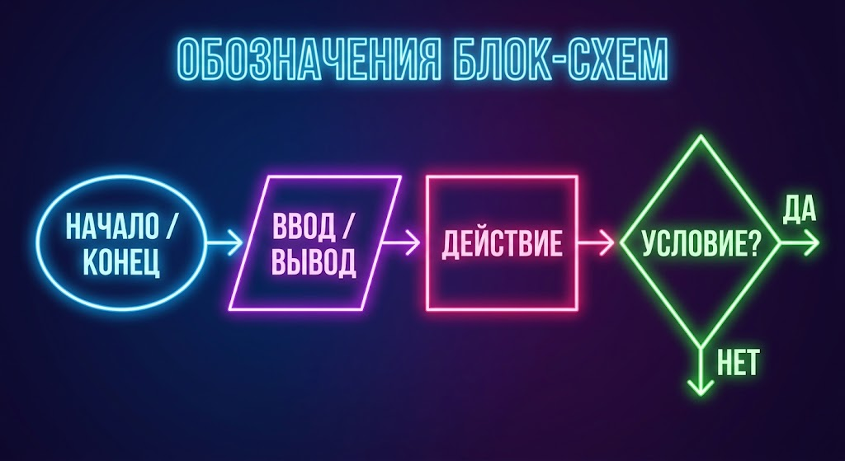

Slide 8
БЛИЦ · УСТНО
1 балл
Сколько выходов у ромба и как они подписаны?
И второй вопрос: сколько начал может быть у алгоритма?
Версии класса
Notes:
Ответы: у ромба два выхода, подписаны «да» и «нет»; начало ровно одно. По 1 баллу.

Slide 9
Одна задача — три записи
Периметр и площадь прямоугольника
Словесная запись
Псевдокод
Взять длину и ширину; сложить и умножить на два — периметр; умножить длину на ширину — площадь; вывести оба результата.
начало
дано: длина, ширина
периметр = 2 * (длина + ширина)
площадь = длина * ширина
вывести периметр, площадь
конец
Блок-схема
овал «начало» → параллелограмм «ввод длины и ширины» → прямоугольник «вычислить периметр» → прямоугольник «вычислить площадь» → параллелограмм «вывод результатов» → овал «конец»
Три записи — один и тот же алгоритм. Меняется только форма.
Notes:
Блок-схему нарисовать на доске, пока класс перерисовывает. Это образец для практической части.

Slide 10
Четыре записи одного алгоритма
Меняется форма — алгоритм остаётся тем же
Способ
Как выглядит
Когда применяется
Словесный
«Взять длину и ширину, сложить, умножить на два...»
Объяснить человеку
Псевдокод
периметр = 2 * (длина + ширина)
Обдумать решение
Блок-схема
овал → параллелограмм → прямоугольник → овал
Проверить логику
Код
perimetr = 2 * (dlina + shirina)
Выполнить на компьютере
Псевдокод — это черновик. Компьютер его не выполнит. Он нужен, чтобы не запутаться до того, как сядешь за компьютер.
Notes:
Ключевое различие: псевдокод не запускается, код запускается. Разница между строками 2 и 4 минимальна — в этом и мысль.

Slide 11
ЗАДАНИЕ · ПИСЬМЕННО
Запишите псевдокодом: среднее двух чисел
Начало, дано, вычисление, вывод, конец. Пять строк.
Версии класса
Notes:
Образец: начало / дано: a, b / среднее = (a + b) / 2 / вывести среднее / конец. 2 балла за верную структуру и вычисление, 1 балл — если только вычисление.

Slide 12
Алгоритмический язык
Алгоритмический язык — язык для записи алгоритмов. У него строгие правила: каждая запись понимается единственным образом. Поэтому его понимает не только человек, но и машина.
Обычный язык
Алгоритмический язык
«Добавь немного соли»
«Иди, пока не устанешь»
Каждый понимает по-своему
perimetr = 2 * (dlina + shirina)
Понимается единственным образом — и человеком, и машиной
Языки программирования — это алгоритмические языки. В нашем курсе — Python.
Notes:
Слово «алгоритм» — от имени аль-Хорезми. Он записывал точные шаги решения задач: это и есть исток темы.

Slide 13
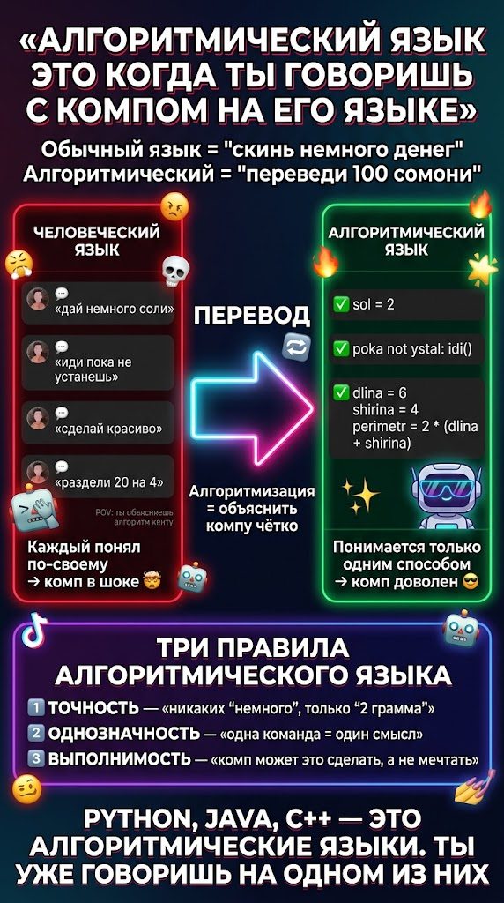
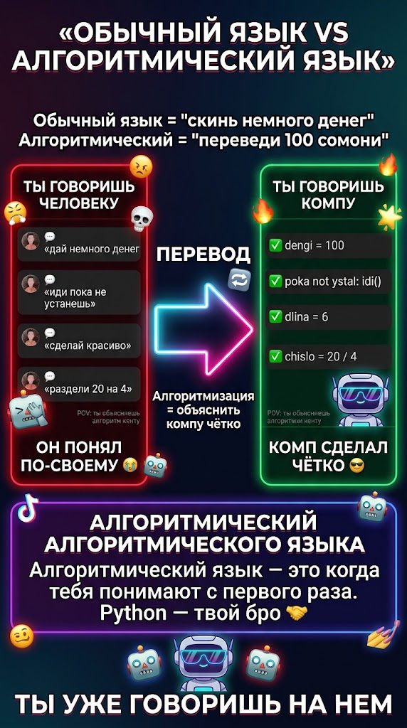

Slide 14
Четвёртая запись: на языке программирования
Та же задача, что и на прошлом слайде
dlina = 6
shirina = 4
perimetr = 2 * (dlina + shirina)
ploshad = dlina * shirina
print("Периметр:", perimetr)
print("Площадь:", ploshad)
Что выведет
Периметр: 20
Площадь: 24
Сравните
От псевдокода отличается почти ничем. Но эту запись компьютер уже может выполнить.
Внимание при наборе: в слове dlina вторая буква — строчная латинская L, а не единица и не заглавная i.
Вот зачем нужна алгоритмизация: сначала алгоритм, потом перевод на язык. Не наоборот.
Notes:
Ключевой слайд занятия. Показать рядом с псевдокодом с предыдущего слайда.

Slide 15
Блок-схема с ветвлением
Такую вы построите сами — и такая будет в домашнем задании
Начало
Ввод числа n
да
нет
n > 0 ?
Вывод «плюс»
Вывод «минус»
Конец
Обе ветви сходятся в один конец. Оба выхода из ромба подписаны — это обязательно.
Notes:
Нарисовать эту схему на доске вместе с классом. Домашнее задание со светофором строится точно так же.

Slide 16
Практика. Этап первый: тетрадь
Работа в парах
Как работаем
Задачи карточек
Первый записывает псевдокод
Второй строит блок-схему по линейке
Сверяете работы между собой
Задачи 1—3 выполняют все.
Задачи 4—6 — по мере готовности.
Если закончили: составьте схему с ветвлением внутри ветвления.
Взаимопроверка — по этим признакам
одно начало и хотя бы один конец · обозначения применены верно · оба выхода из ромба подписаны · нет разрывов между блоками · псевдокод соответствует схеме
Notes:
Раздать карточки. Обойти класс, контролировать парность выходов из ромба.

Slide 17
Практика. Этап второй: компьютер
Переводим алгоритм на язык программирования
1
Запустить среду со съёмного носителя
С чего начать — шаблон:
print("Привет, меня зовут Фаррух")
print("Мне 15 лет")
2
Набрать и запустить вывод: приветствие и своё имя
3
Записать программой задачу 2: периметр и площадь
Затем задача 2:
Проверить: при 6 и 4 должно выйти 20 и 24
dlina = 6
shirina = 4
perimetr = 2 * (dlina + shirina)
ploshad = dlina * shirina
print("Периметр:", perimetr)
print("Площадь:", ploshad)
4
5
Изменить значения на свои и проверить снова
Правило: увидел ошибку — сначала прочитай сообщение и найди номер строки, потом поднимай руку.
Notes:
Дополнительно для быстрых: убрать кавычку, прочитать сообщение, назвать номер строки, исправить.

Slide 18
Домашнее задание
Всем
Блок-схема алгоритма «перейти улицу по светофору» с ветвлением; оба выхода из ромба подписать
Всем
Записать псевдокодом алгоритм расчёта стоимости покупки по цене и количеству
Если есть компьютер
Записать этот алгоритм программой и проверить на двух наборах данных
Записать задание в дневник. Первые два пункта выполняются в тетради — компьютер не нужен.
Notes:
Первые два задания выполняются в тетради, компьютер не нужен.

Slide 19
Итог занятия
Алгоритмизация — составить алгоритм до написания программы
Три способа записи: словесный, псевдокод, блок-схема
У ромба всегда два выхода, и оба подписаны
Алгоритмический язык понимается единственным образом
Язык программирования — это алгоритмический язык
На следующем занятии: программа научится принимать данные с клавиатуры.
Notes:
Выставить отметки. Собрать тетради выборочно для проверки блок-схем.

